Slide 1
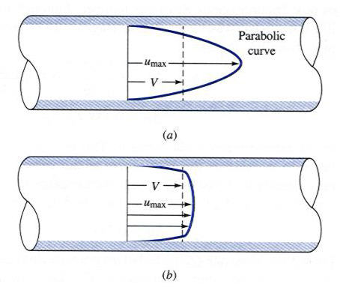
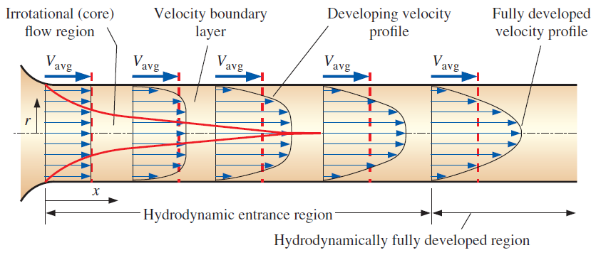
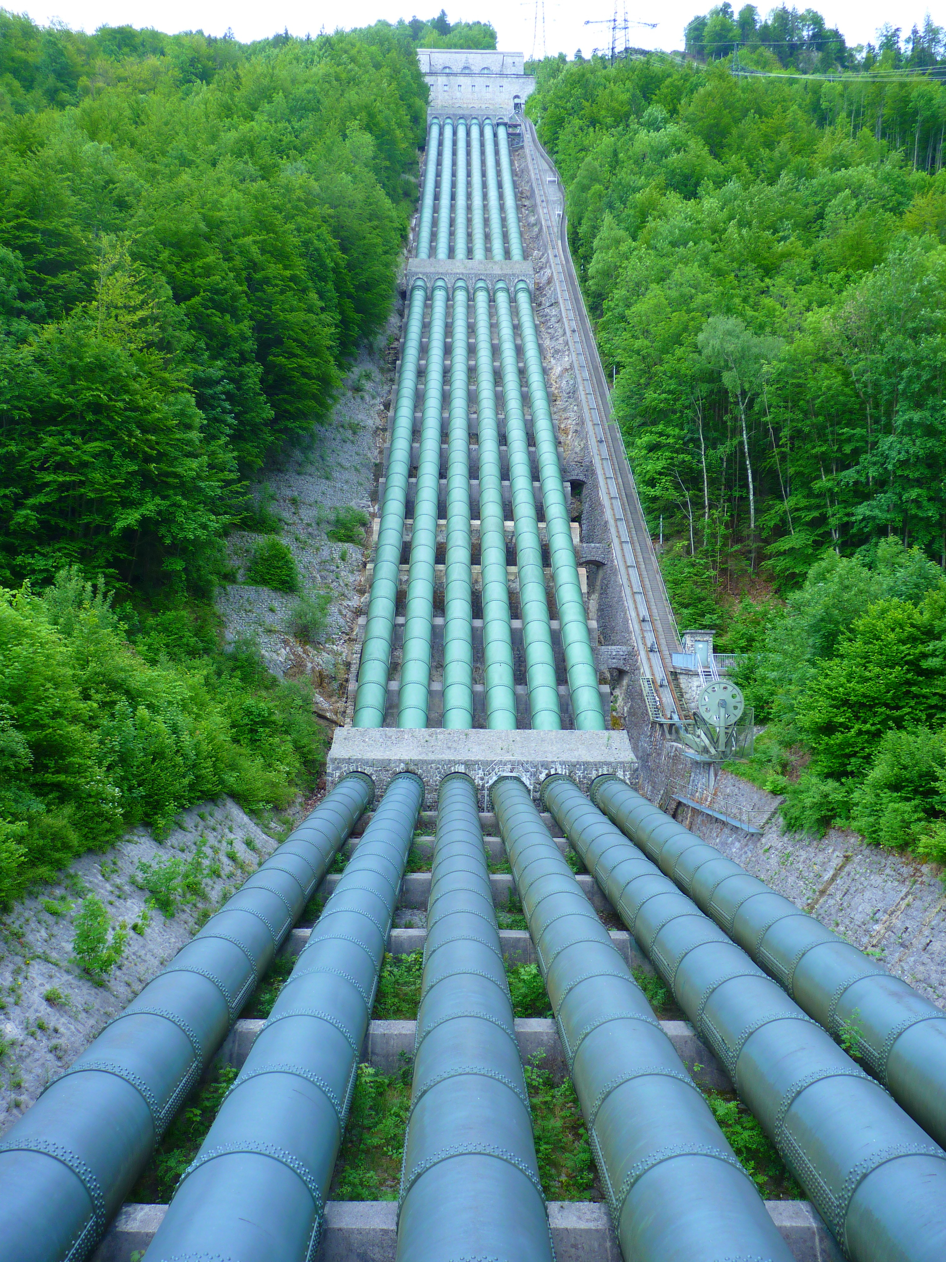
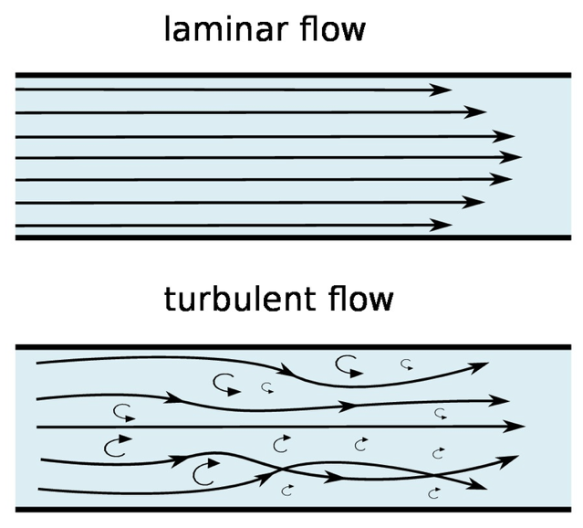
15 – Rørstrømning 2
TPS200 – Fluidmekanikk 1: Innføring
16-03-2022 (EFM 10.6, 10.7)
Hva blir friksjonstapet når strømningen er turbulent?
Hvilken rørdiameter gir minst
friksjonstap i et vannkraftanlegg?
Bilder fra Creative Commons

Slide 2
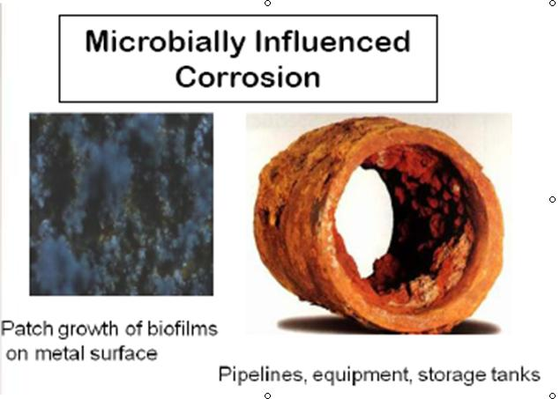
15 – Rørstrømning 2
TPS200 – Fluidmekanikk 1: Innføring
16-03-2022 (EFM 10.6, 10.7)
Hva blir friksjonstapet når strømningen er turbulent?
Hva har ruhet fra biofilm å si for friksjonstapet i et rør?
Bilder fra Creative Commons

Slide 3
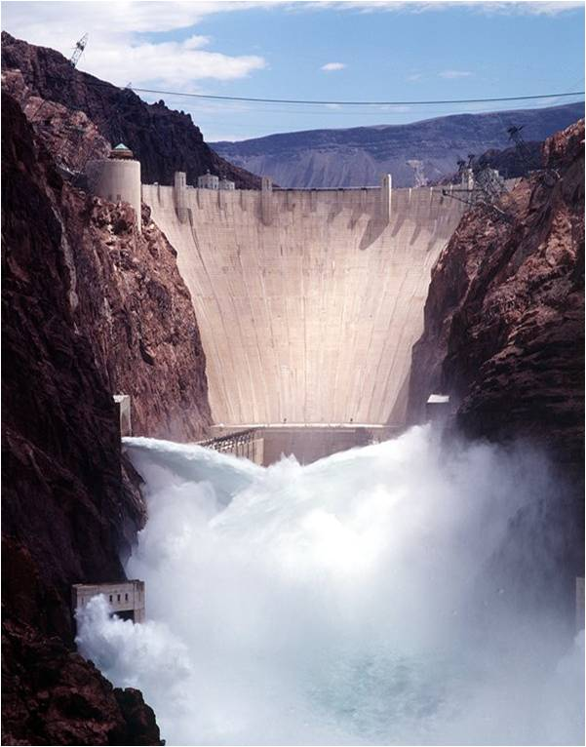
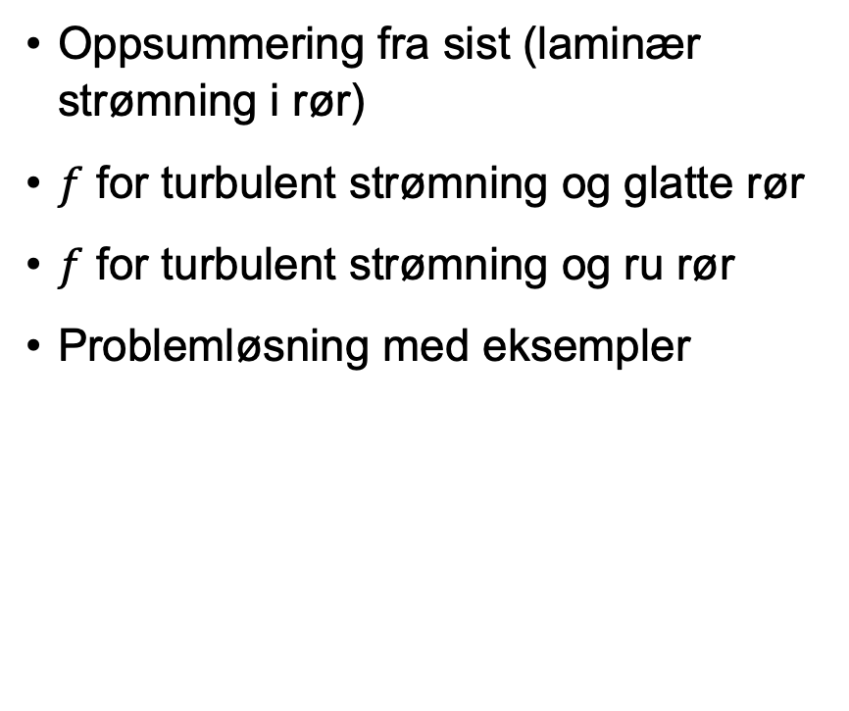
Agenda
Oppsummering fra sist (laminær strømning i rør)
$f$ for turbulent strømning og glatte rør
$f$ for turbulent strømning og ru rør
Problemløsning med eksempler
U.S. Bureau of Reclamation

Slide 4
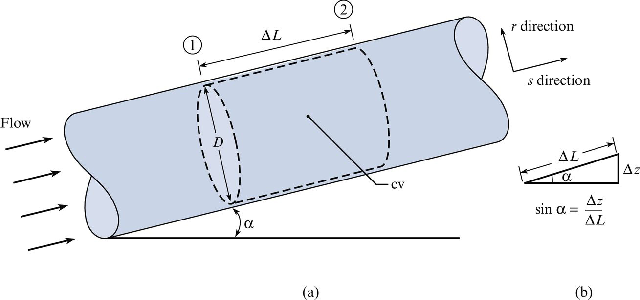
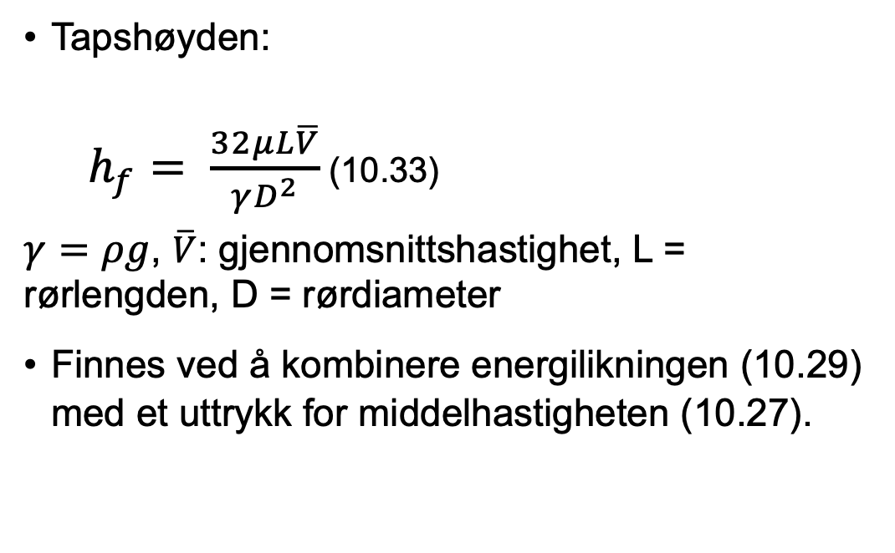
Friksjontap for laminær rørstrøm kan regnes ut med formel 10.33 i EFM
Tapshøyden:
  $h_{f}= \frac{32μL\overline{V}}{γD^{2}}$ (10.33)
$γ=ρg$, $\overline{V}$: gjennomsnittshastighet, L = rørlengden, D = rørdiameter
Finnes ved å kombinere energilikningen (10.29) med et uttrykk for middelhastigheten (10.27).

Slide 5
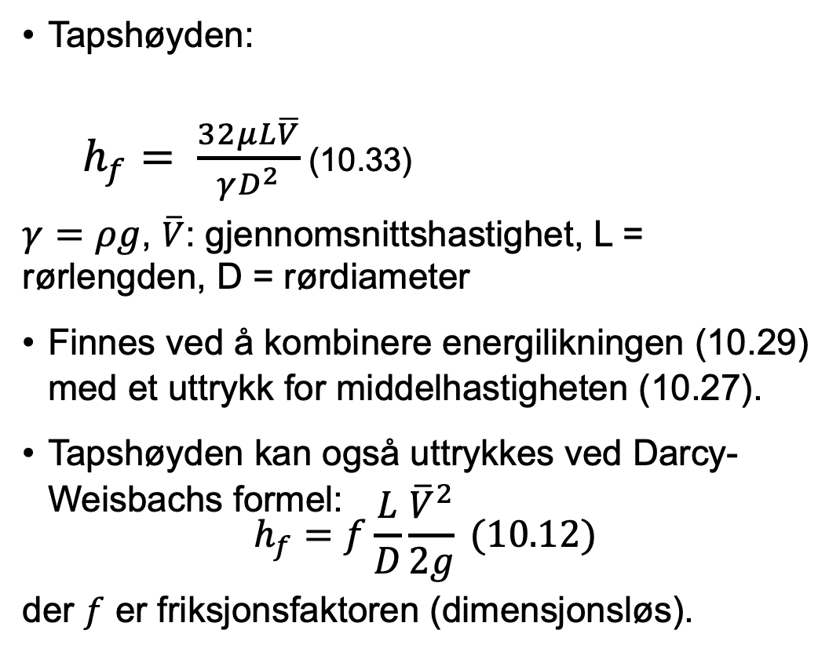
Friksjontap for laminær rørstrøm kan regnes ut med formel 10.12 i EFM (Darcy-Weisbach)
Tapshøyden:
  $h_{f}= \frac{32μL\overline{V}}{γD^{2}}$ (10.33)
$γ=ρg$, $\overline{V}$: gjennomsnittshastighet, L = rørlengden, D = rørdiameter
Finnes ved å kombinere energilikningen (10.29) med et uttrykk for middelhastigheten (10.27).
Tapshøyden kan også uttrykkes ved Darcy-Weisbachs formel:
$$h_{f}=f\frac{L}{D}\frac{{\overline{V}}^{2}}{2g} (10.12)$$
der $f$ er friksjonsfaktoren (dimensjonsløs).

Slide 6
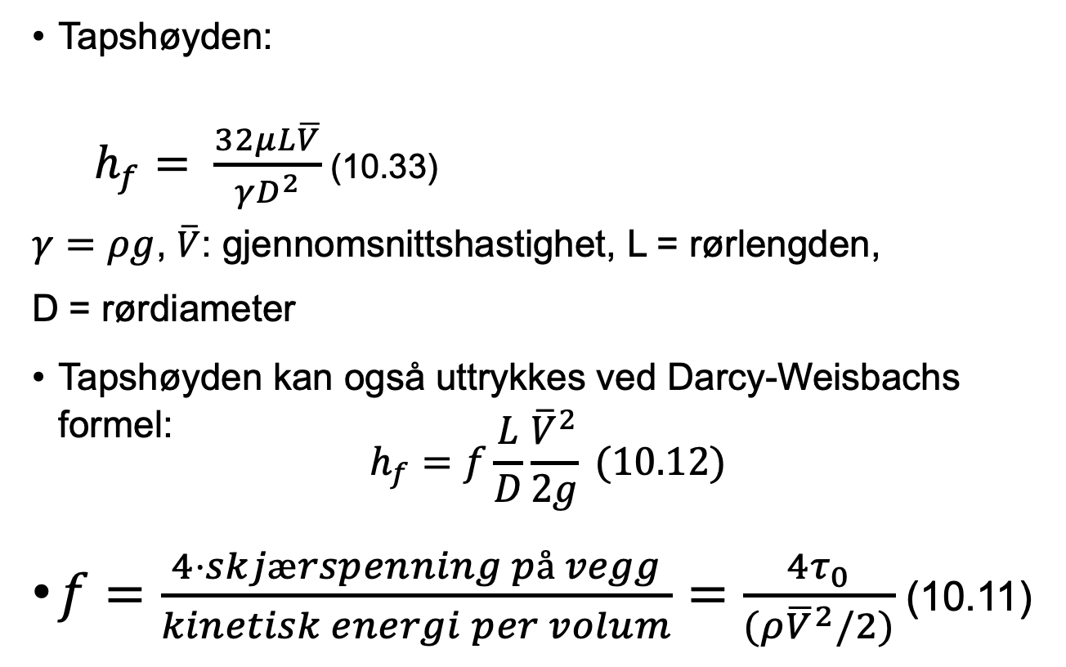
Friksjonsfaktoren for laminær rørstrøm er gitt ved forholdet mellom skjærkrefter og bevegelseskrefter
Tapshøyden:
  $h_{f}= \frac{32μL\overline{V}}{γD^{2}}$ (10.33)
$γ=ρg$, $\overline{V}$: gjennomsnittshastighet, L = rørlengden,
D = rørdiameter
Tapshøyden kan også uttrykkes ved Darcy-Weisbachs formel:
$$h_{f}=f\frac{L}{D}\frac{{\overline{V}}^{2}}{2g} (10.12)$$
$f=\frac{4⋅skjærspenning på vegg}{kinetisk energi per volum}=\frac{4τ_{0}}{(ρ{\overline{V}}^{2}/2)}$ (10.11)

Slide 7


Friksjonsfaktoren er proporsjonal med ($∼$) 1/Re for laminær, fullt utviklet rørstrømning
Tapshøyden:
  $h_{f}= \frac{32μL\overline{V}}{γD^{2}}$ (10.33)
$γ=ρg$, $\overline{V}$: gjennomsnittshastighet, L = rørlengden,
D = rørdiameter
Tapshøyden kan også uttrykkes ved Darcy-Weisbachs formel:
$$h_{f}=f\frac{L}{D}\frac{{\overline{V}}^{2}}{2g} (10.12)$$
$f=\frac{4⋅skjærspenning på vegg}{kinetisk energi per volum}=\frac{4τ_{0}}{(ρ{\overline{V}}^{2}/2)}$ (10.11)
$$f∼1/Re$$

Slide 8
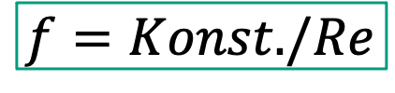
Friksjonsfaktoren kan skrives som en konstant (et tall) ganger
1/Re
Tapshøyden:
  $h_{f}= \frac{32μL\overline{V}}{γD^{2}}$ (10.33)
$γ=ρg$, $\overline{V}$: gjennomsnittshastighet, L = rørlengden,
D = rørdiameter
Tapshøyden kan også uttrykkes ved Darcy-Weisbachs formel:
$$h_{f}=f\frac{L}{D}\frac{{\overline{V}}^{2}}{2g} (10.12)$$
$f=\frac{4⋅skjærspenning på vegg}{kinetisk energi per volum}=\frac{4τ_{0}}{(ρ{\overline{V}}^{2}/2)}$ (10.11)
$$f∼1/Re$$
$$f=Konst./Re$$

Slide 9
Oppgave: Kombiner 10.33 med 10.12 og for å finne konstanten ‘Konst.’ i f = Konst./Re.
Tapshøyden:
  $h_{f}= \frac{32μL\overline{V}}{γD^{2}}$ (10.33)
$γ=ρg$, $\overline{V}$: gjennomsnittshastighet, L = rørlengden,
D = rørdiameter
Tapshøyden kan også uttrykkes ved Darcy-Weisbachs formel:
$$h_{f}=f\frac{L}{D}\frac{{\overline{V}}^{2}}{2g} (10.12)$$
$f=\frac{4⋅skjærspenning på vegg}{kinetisk energi per volum}=\frac{4τ_{0}}{(ρ{\overline{V}}^{2}/2)}$ (10.11)
$$f∼1/Re$$
$$f=Konst./Re$$

Slide 10
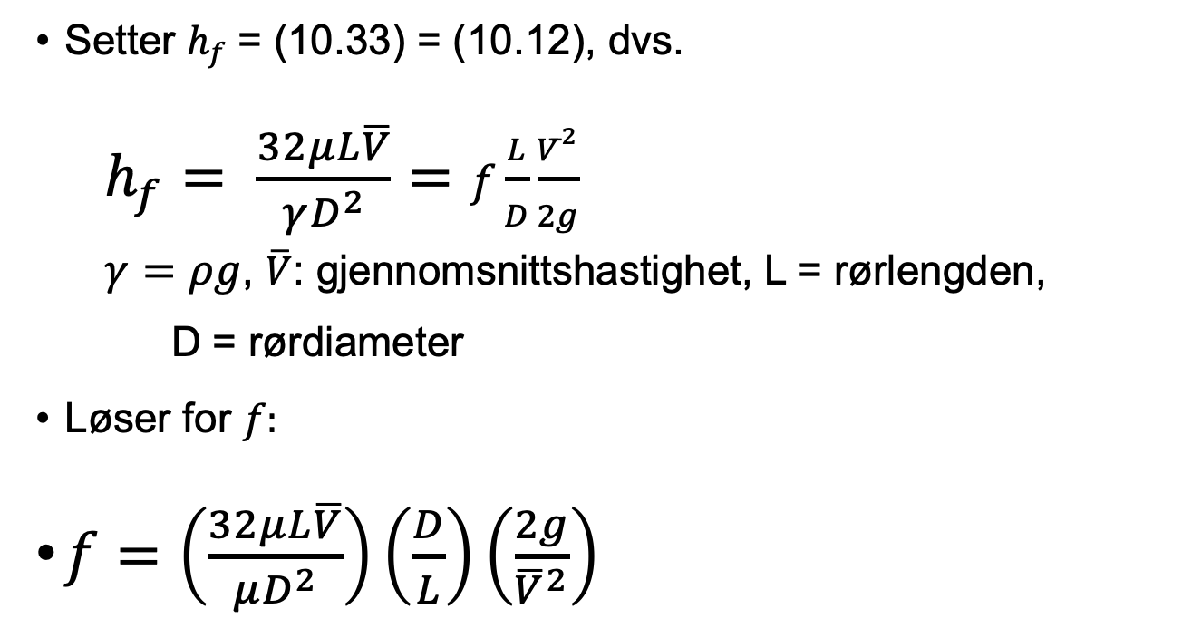
Løsning: Friksjonsfaktoren f for laminær, fullt utviklet rørstrømning er ...
Setter $h_{f}$= (10.33) = (10.12), dvs.
  $h_{f}= \frac{32μL\overline{V}}{γD^{2}}=f\frac{L}{D}\frac{{\overline{V}}^{2}}{2g}$
  $γ=ρg$, $\overline{V}$: gjennomsnittshastighet, L = rørlengden,
D = rørdiameter
Løser for $f:$
$f=\left(\frac{32μL\overline{V}}{μD^{2}}\right)\left(\frac{D}{L}\right)\left(\frac{2g}{{\overline{V}}^{2}}\right)$
10.33

Slide 11
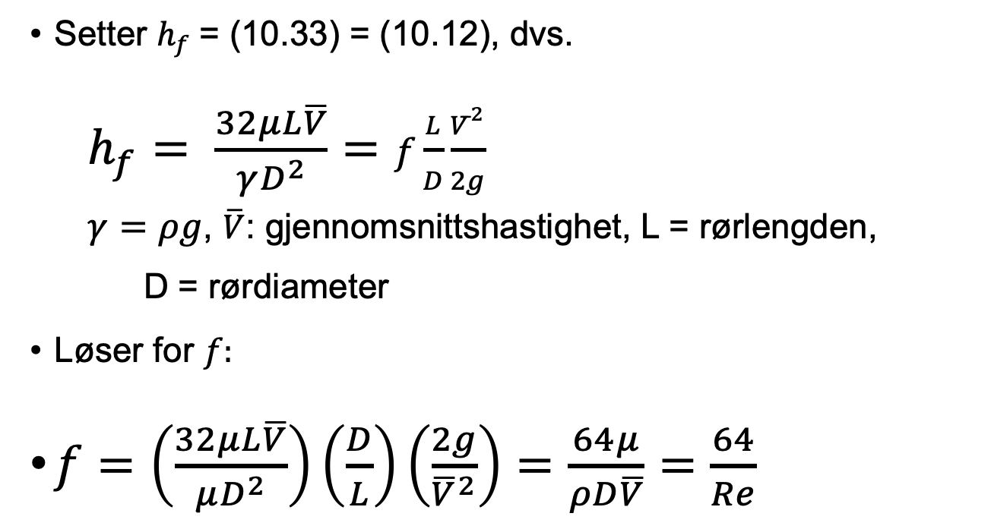

Løsning: Friksjonsfaktoren f for laminær, fullt utviklet rørstrømning er f =64/Re
Setter $h_{f}$= (10.33) = (10.12), dvs.
  $h_{f}= \frac{32μL\overline{V}}{γD^{2}}=f\frac{L}{D}\frac{{\overline{V}}^{2}}{2g}$
  $γ=ρg$, $\overline{V}$: gjennomsnittshastighet, L = rørlengden,
D = rørdiameter
Løser for $f:$
$f=\left(\frac{32μL\overline{V}}{μD^{2}}\right)\left(\frac{D}{L}\right)\left(\frac{2g}{{\overline{V}}^{2}}\right)=\frac{64μ}{ρD\overline{V}}=\frac{64}{Re}$
$$f (10.34)$$

Slide 12
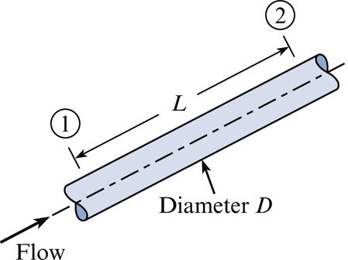
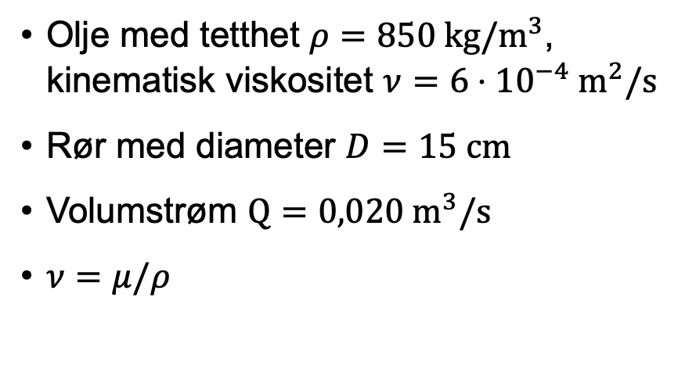
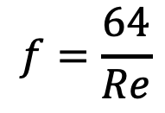
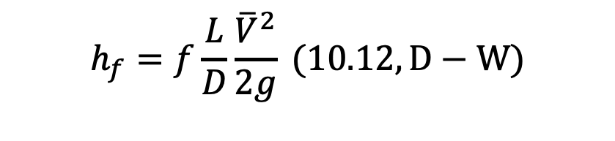
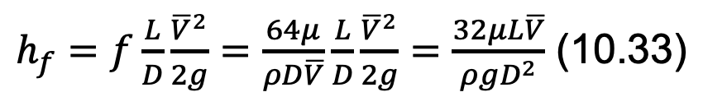
Oppgave: EFM Eksempel 10.2
Olje med tetthet $ρ=850 kg/m^{3}$, kinematisk viskositet $ν=6⋅{10}^{−4} m^{2}/s$
Rør med diameter $D=15 cm$
Volumstrøm $Q=0,020 m^{3}/s$
$ν=μ/ρ$
$$f=\frac{64}{Re}$$
$$h_{f}=f\frac{L}{D}\frac{{\overline{V}}^{2}}{2g} (10.12, D−W)$$
$h_{f}=f\frac{L}{D}\frac{{\overline{V}}^{2}}{2g}=\frac{64μ}{ρD\overline{V}}\frac{L}{D}\frac{{\overline{V}}^{2}}{2g}=\frac{32μL\overline{V}}{ρ{gD}^{2}}$ (10.33)

Slide 13
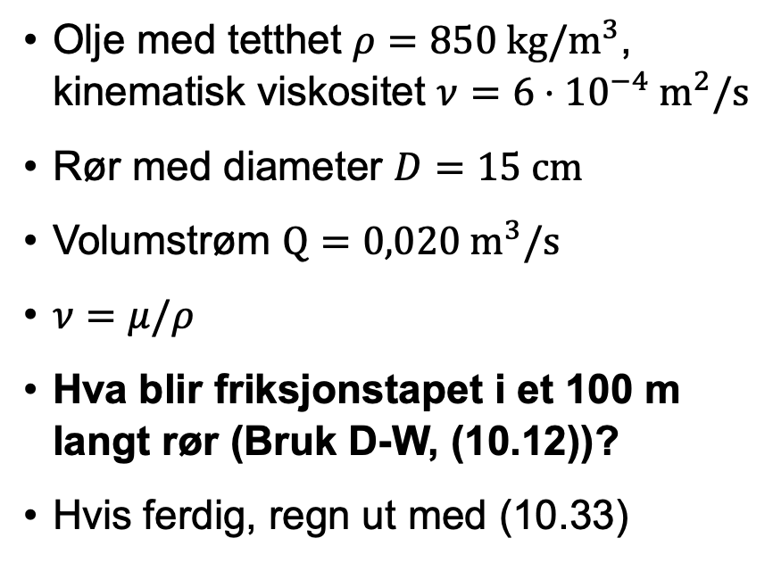
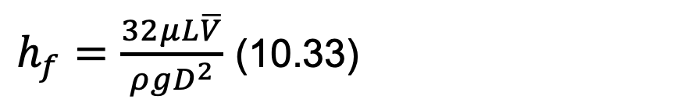
Oppgave: EFM Eksempel 10.2
Olje med tetthet $ρ=850 kg/m^{3}$, kinematisk viskositet $ν=6⋅{10}^{−4} m^{2}/s$
Rør med diameter $D=15 cm$
Volumstrøm $Q=0,020 m^{3}/s$
$ν=μ/ρ$
Hva blir friksjonstapet i et 100 m langt rør (Bruk D-W, (10.12))?
Hvis ferdig, regn ut med (10.33)
$$f=\frac{64}{Re}$$
$$h_{f}=f\frac{L}{D}\frac{{\overline{V}}^{2}}{2g} (10.12, D−W)$$
$h_{f}=\frac{32μL\overline{V}}{ρ{gD}^{2}}$ (10.33)

Slide 14
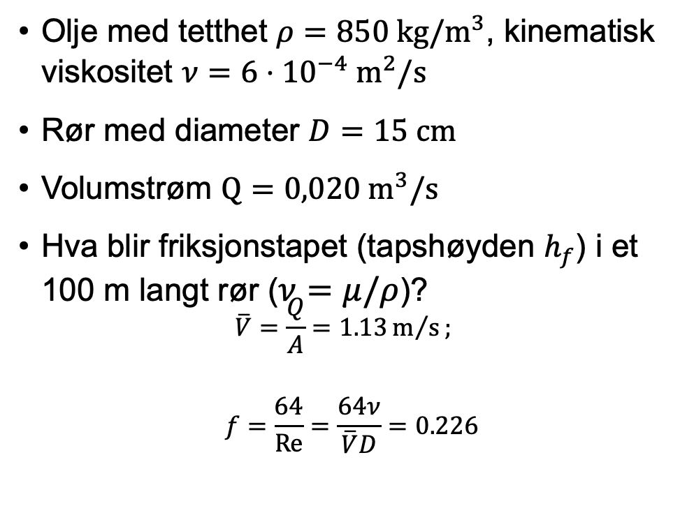
Løsning: EFM Eksempel 10.2 (D-W likning)
Olje med tetthet $ρ=850 kg/m^{3}$, kinematisk viskositet $ν=6⋅{10}^{−4} m^{2}/s$
Rør med diameter $D=15 cm$
Volumstrøm $Q=0,020 m^{3}/s$
Hva blir friksjonstapet (tapshøyden $h_{f}$) i et 100 m langt rør ($ν=μ/ρ$)?
$$\overline{V}=\frac{Q}{A}=1.13m/s;$$
$$f=\frac{64}{Re}=\frac{64ν}{\overline{V}D}=0.226$$

Slide 15
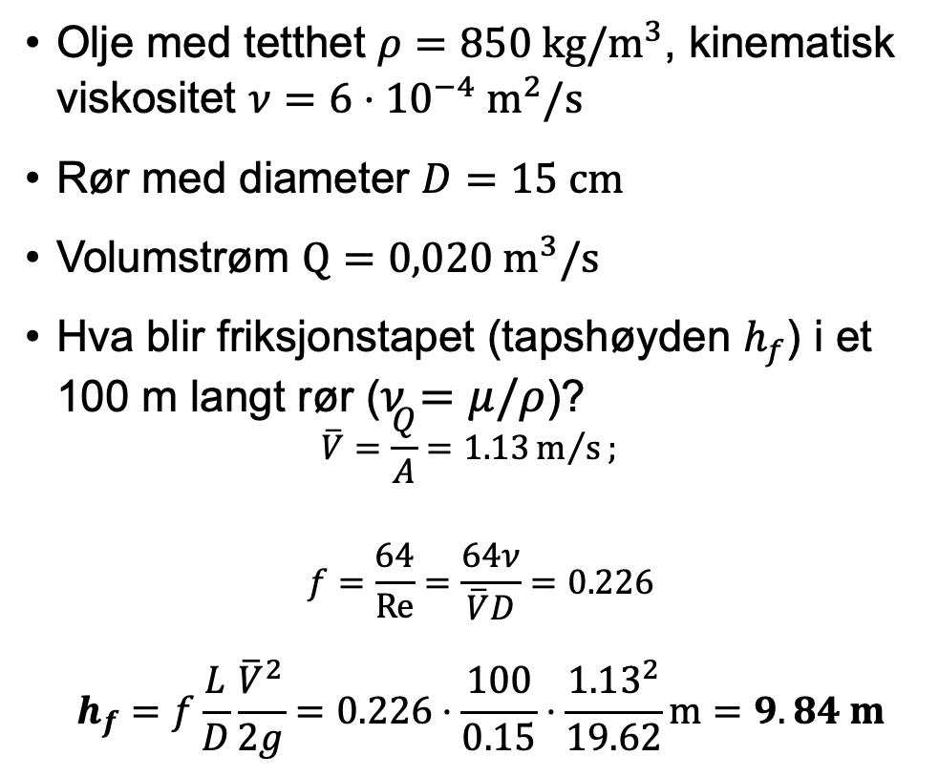
Løsning: EFM Eksempel 10.2 (D-W likning)
Olje med tetthet $ρ=850 kg/m^{3}$, kinematisk viskositet $ν=6⋅{10}^{−4} m^{2}/s$
Rør med diameter $D=15 cm$
Volumstrøm $Q=0,020 m^{3}/s$
Hva blir friksjonstapet (tapshøyden $h_{f}$) i et 100 m langt rør ($ν=μ/ρ$)?
$$\overline{V}=\frac{Q}{A}=1.13m/s;$$
$$f=\frac{64}{Re}=\frac{64ν}{\overline{V}D}=0.226$$
$$h_{f}=f\frac{L}{D}\frac{{\overline{V}}^{2}}{2g}=0.226⋅\frac{100}{0.15}⋅\frac{{1.13}^{2}}{19.62}m=9.84 m$$

Slide 16
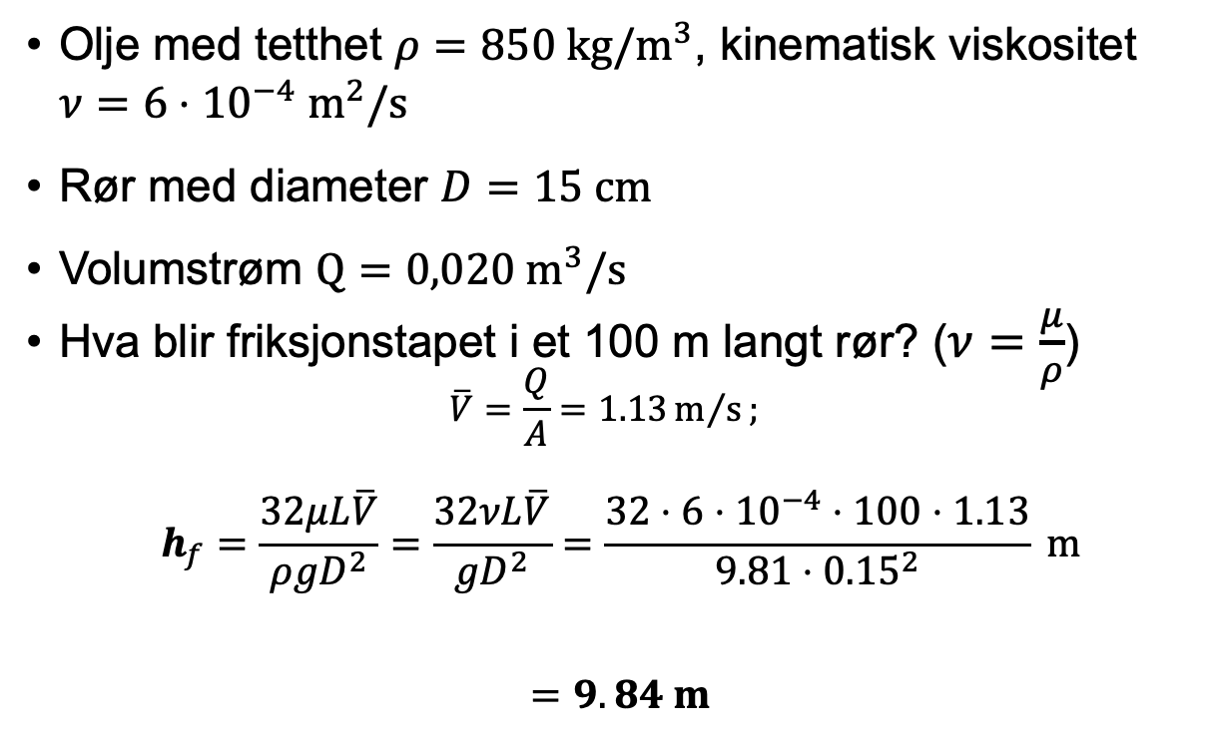
Løsning: EFM Eksempel 10.2 (likning 10.33)
Olje med tetthet $ρ=850 kg/m^{3}$, kinematisk viskositet $ν=6⋅{10}^{−4} m^{2}/s$
Rør med diameter $D=15 cm$
Volumstrøm $Q=0,020 m^{3}/s$
Hva blir friksjonstapet i et 100 m langt rør? ($ν=\frac{μ}{ρ}$)
$$\overline{V}=\frac{Q}{A}=1.13m/s;$$
$$h_{f}=\frac{32μL\overline{V}}{ρ{gD}^{2}}=\frac{32νL\overline{V}}{{gD}^{2}}=\frac{32⋅6⋅{10}^{−4}⋅100⋅1.13}{{9.81⋅0.15}^{2}} m$$
$$=9.84 m$$

Slide 17
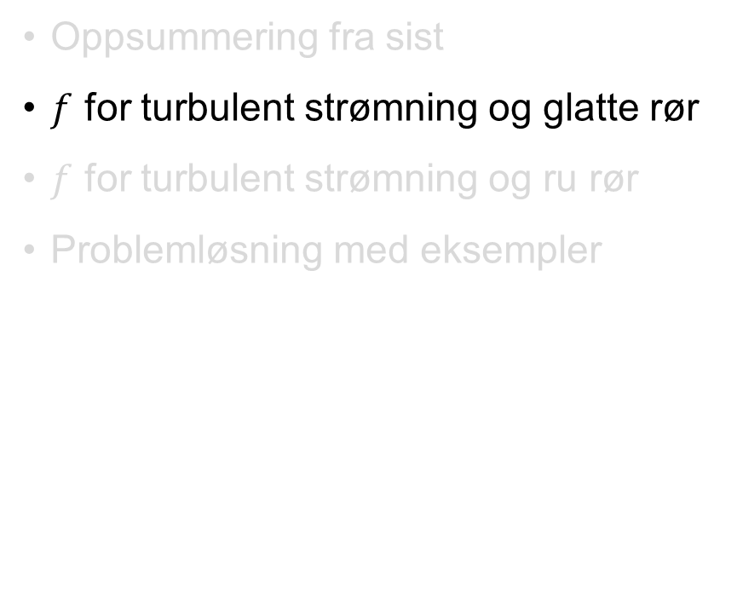
Agenda
Oppsummering fra sist
$f$ for turbulent strømning og glatte rør
$f$ for turbulent strømning og ru rør
Problemløsning med eksempler

Slide 18
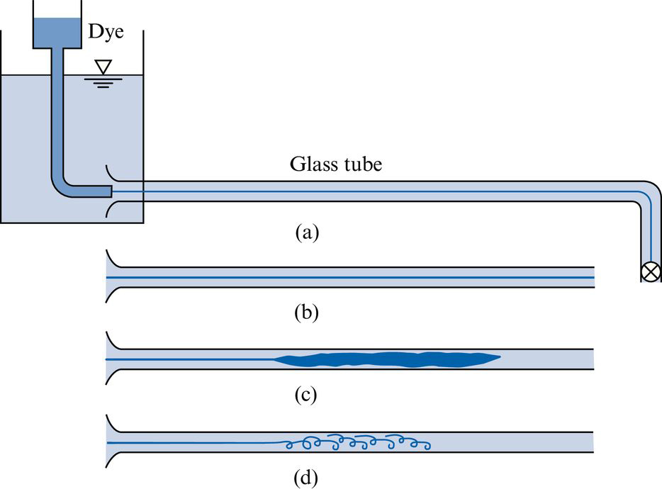
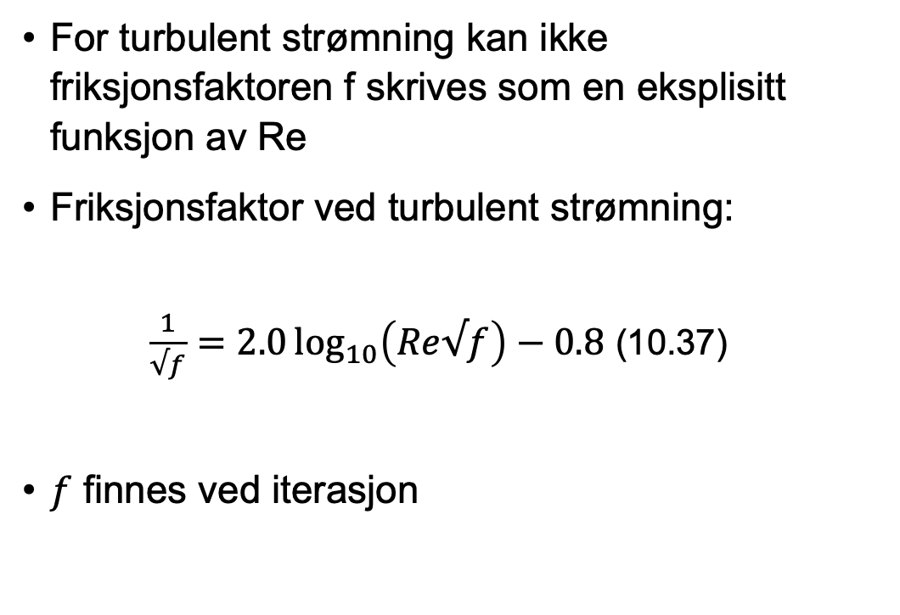
For turbulent strømning regnes $f$ ut ved iterasjon (Likn. 10.37)
For turbulent strømning kan ikke friksjonsfaktoren f skrives som en eksplisitt funksjon av Re
Friksjonsfaktor ved turbulent strømning:
$\frac{1}{√f}=2.0\log_{10}\left(Re√f\right)−0.8$ (10.37)
$f$ finnes ved iterasjon

Slide 19
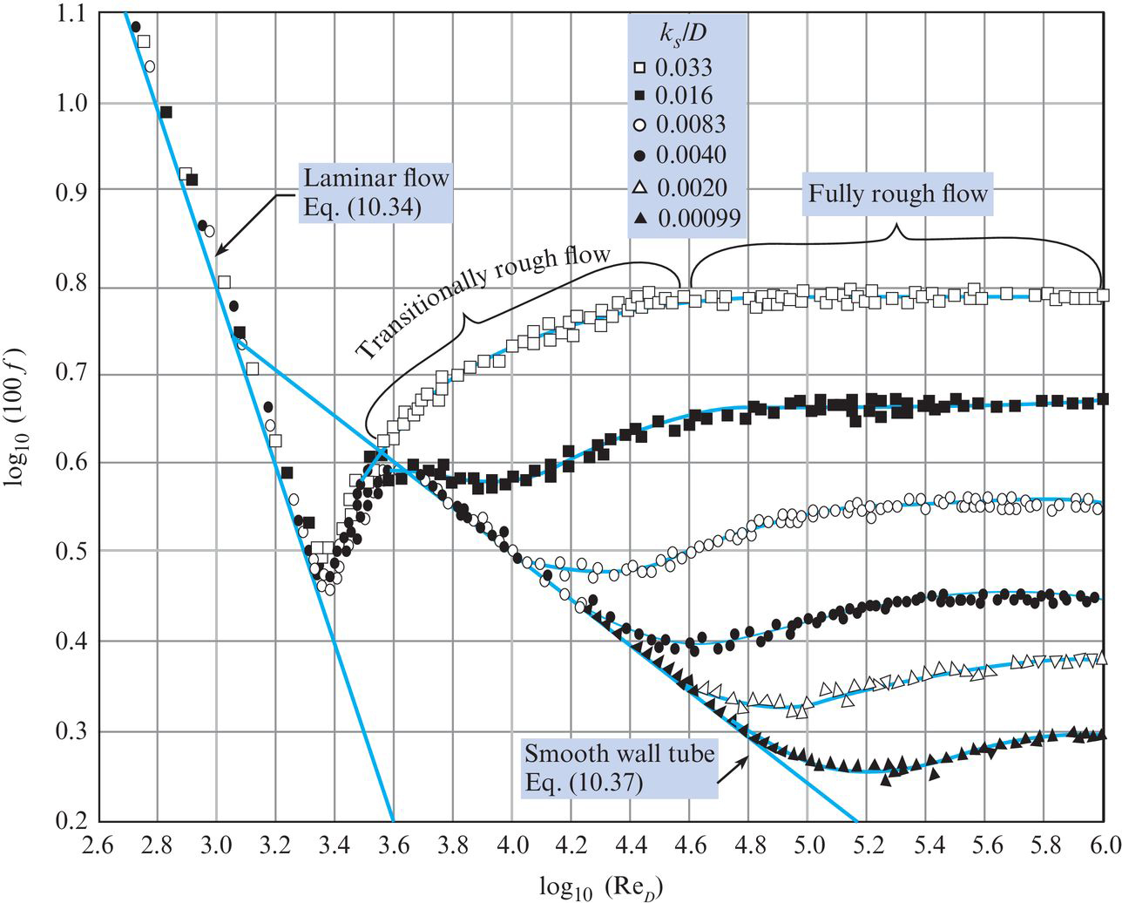
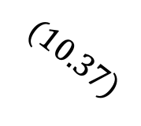
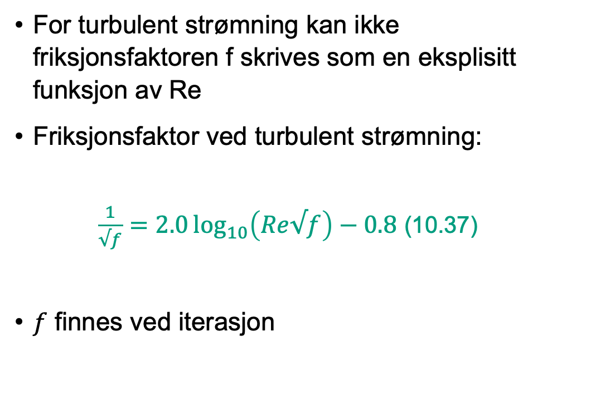



For turbulent strømning regnes $f$ ut ved iterasjon (Likn. 10.37)
For turbulent strømning kan ikke friksjonsfaktoren f skrives som en eksplisitt funksjon av Re
Friksjonsfaktor ved turbulent strømning:
$\frac{1}{√f}=2.0\log_{10}\left(Re√f\right)−0.8$ (10.37)
$f$ finnes ved iterasjon
$$\log_{10}{(100f)}$$
$$∼1/Re$$
$$(10.37)$$
$$\log_{10}{(Re_{D})}$$
Fra: Nikuradse, 1933

Slide 20
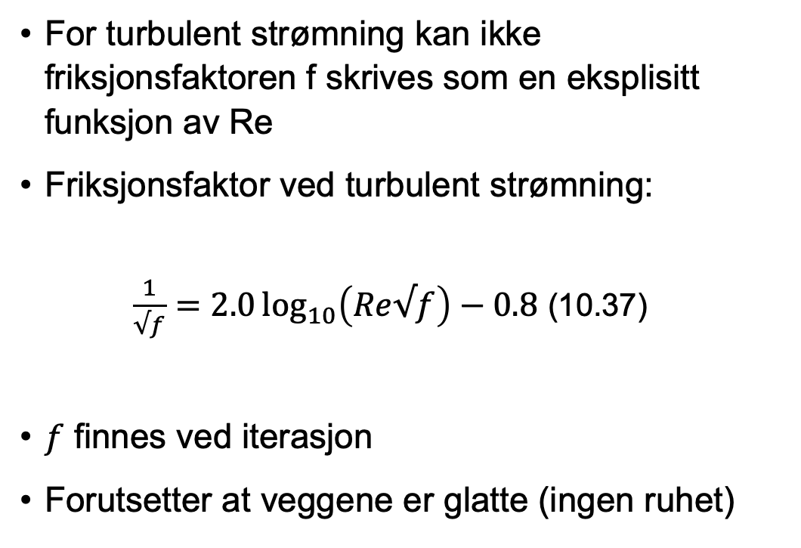
For turbulent strømning regnes $f$ ut ved iterasjon (Likn. 10.37)
For turbulent strømning kan ikke friksjonsfaktoren f skrives som en eksplisitt funksjon av Re
Friksjonsfaktor ved turbulent strømning:
$\frac{1}{√f}=2.0\log_{10}\left(Re√f\right)−0.8$ (10.37)
$f$ finnes ved iterasjon
Forutsetter at veggene er glatte (ingen ruhet)

Slide 21
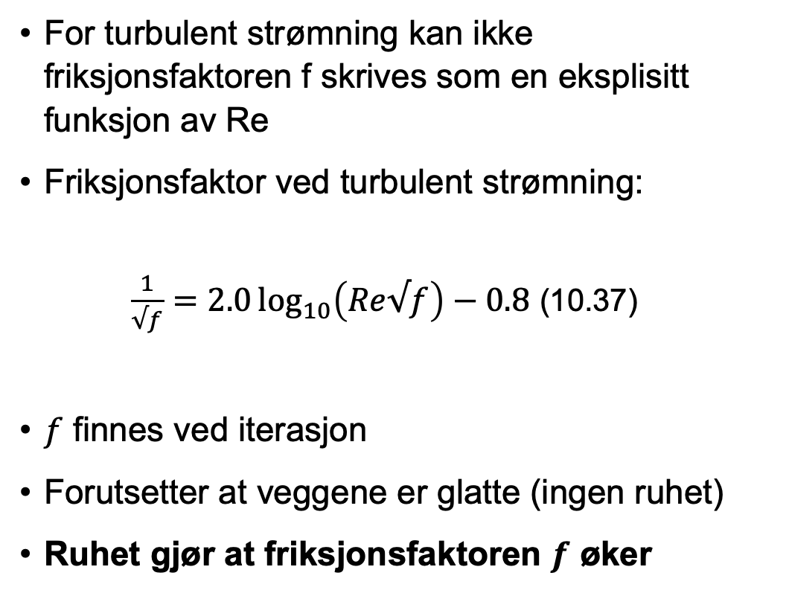
Ruhet gjør at friksjonen i røret øker
For turbulent strømning kan ikke friksjonsfaktoren f skrives som en eksplisitt funksjon av Re
Friksjonsfaktor ved turbulent strømning:
$\frac{1}{√f}=2.0\log_{10}\left(Re√f\right)−0.8$ (10.37)
$f$ finnes ved iterasjon
Forutsetter at veggene er glatte (ingen ruhet)
Ruhet gjør at friksjonsfaktoren $f$ øker

Slide 22
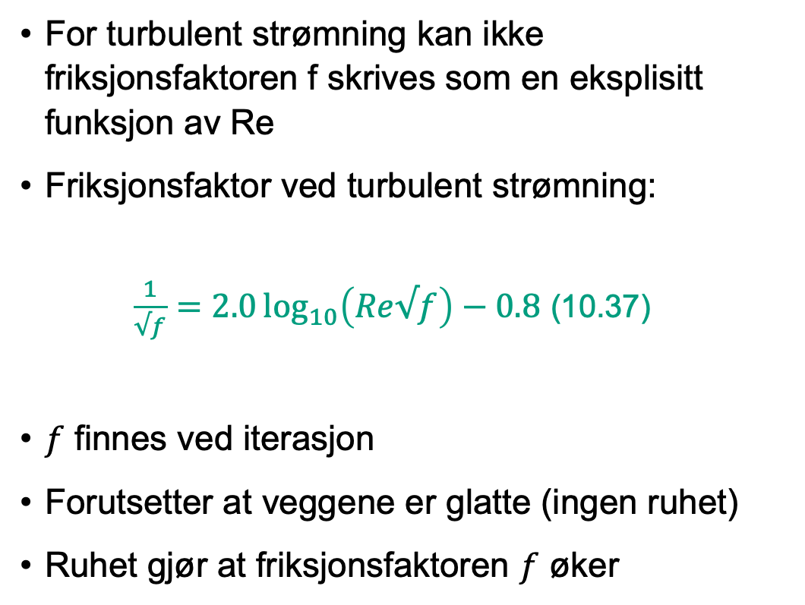
Friksjonsfaktoren som funksjon av Re for glatte rør (ingen ruhet)
For turbulent strømning kan ikke friksjonsfaktoren f skrives som en eksplisitt funksjon av Re
Friksjonsfaktor ved turbulent strømning:
$\frac{1}{√f}=2.0\log_{10}\left(Re√f\right)−0.8$ (10.37)
$f$ finnes ved iterasjon
Forutsetter at veggene er glatte (ingen ruhet)
Ruhet gjør at friksjonsfaktoren $f$ øker
$$\log_{10}{(100f)}$$
$$∼1/Re$$
$$(10.37)$$
$$\log_{10}{(Re_{D})}$$
Fra: Nikuradse, 1933

Slide 23

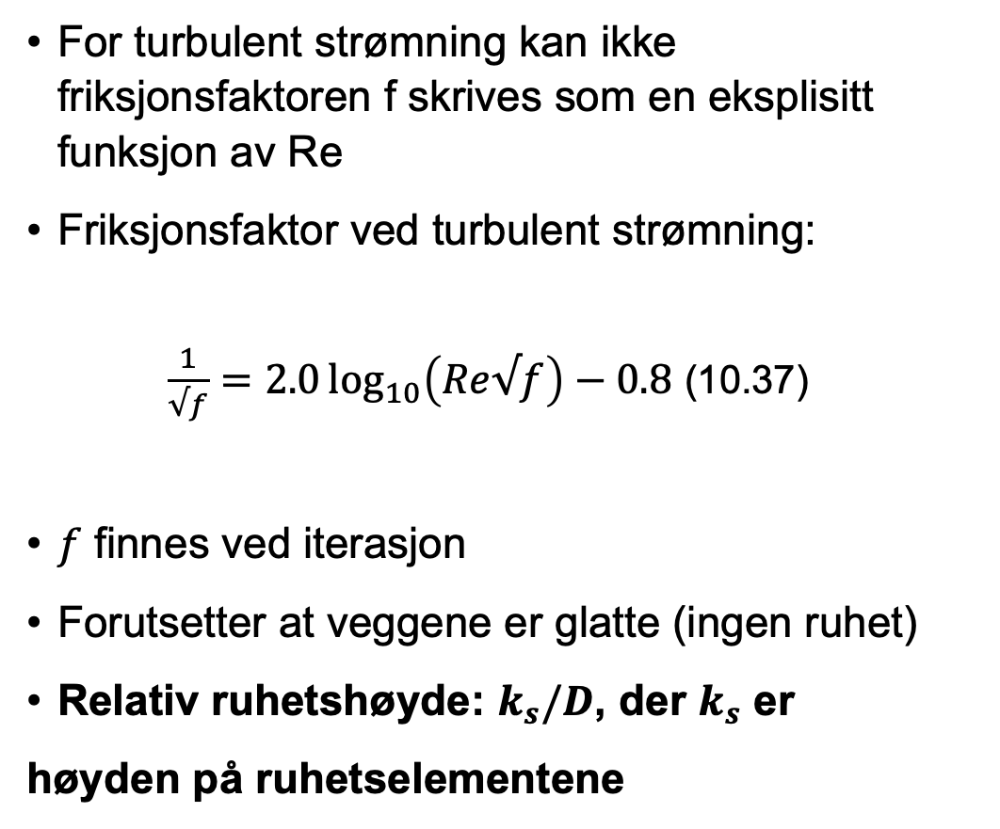
Friksjonsfaktoren som funksjon av Re og ruhet (Fig. 10.13)
For turbulent strømning kan ikke friksjonsfaktoren f skrives som en eksplisitt funksjon av Re
Friksjonsfaktor ved turbulent strømning:
$\frac{1}{√f}=2.0\log_{10}\left(Re√f\right)−0.8$ (10.37)
$f$ finnes ved iterasjon
Forutsetter at veggene er glatte (ingen ruhet)
Relativ ruhetshøyde: $k_{s}/D$, der $k_{s}$ er
høyden på ruhetselementene
$$\log_{10}{(100f)}$$
$$∼1/Re$$
$$(10.37)$$
$$\log_{10}{(Re_{D})}$$
Fra: Nikuradse, 1933

Slide 24
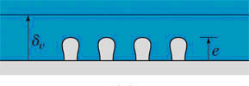
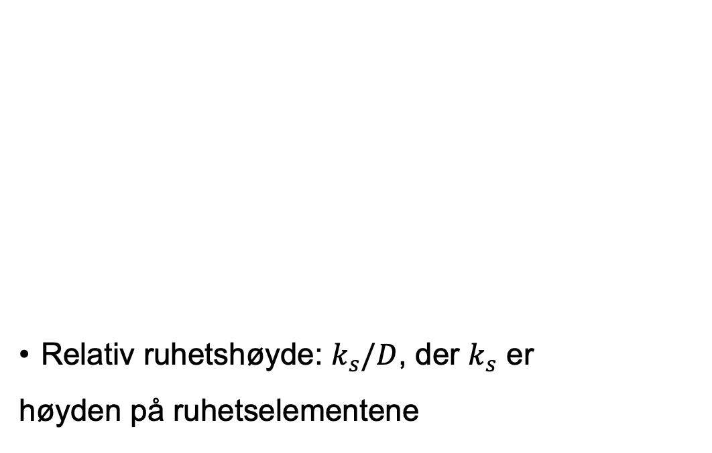


Friksjonsfaktoren som funksjon av Re og ruhet (Fig. 10.13)
Relativ ruhetshøyde: $k_{s}/D$, der $k_{s}$ er
høyden på ruhetselementene
$$D$$
$$k_{D}$$
$$\log_{10}{(100f)}$$
Finnemore & Franzini (2002)
$$∼1/Re$$
$$(10.37)$$
$$\log_{10}{(Re_{D})}$$
Fra: Nikuradse, 1933

Slide 25
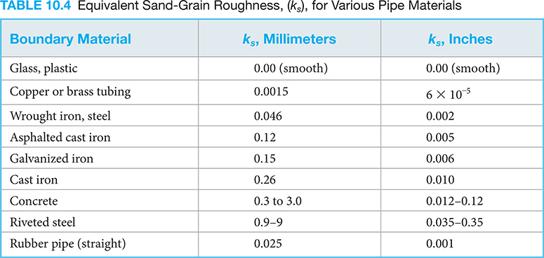
Friksjonsfaktoren som funksjon av Re og ruhet (Fig. 10.13)
$$D$$
$$k_{D}$$
$$\log_{10}{(100f)}$$
Finnemore & Franzini (2002)
$$∼1/Re$$
$$(10.37)$$
$$\log_{10}{(Re_{D})}$$
Fra: Nikuradse, 1933

Slide 26
Når Re overstiger en viss verdi blir $f$ uavhengig av Re
$$\log_{10}{(100f)}$$
$$∼1/Re$$
$$(10.37)$$
$$\log_{10}{(Re_{D})}$$
Fra: Nikuradse, 1933

Slide 27
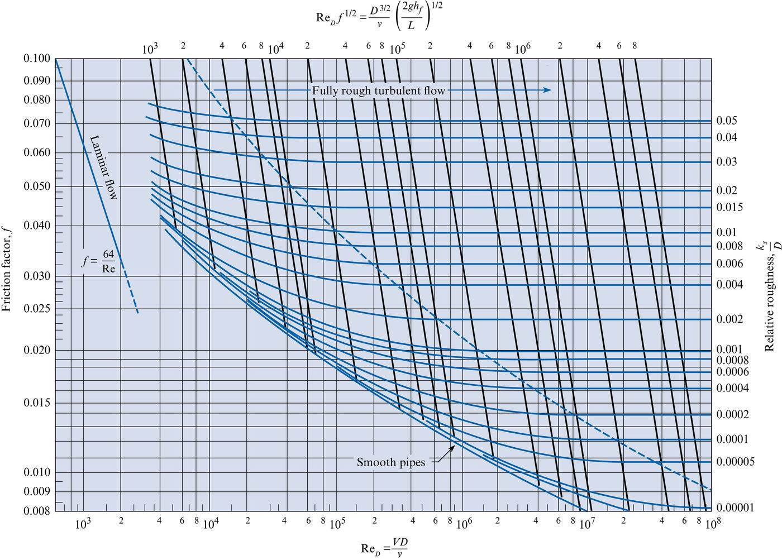



Moodydiagramet brukes til å finne $f$ ved gitt $Re$ og relativ ruhet $k_{s}/D$
$$\log_{10}{(100f)}$$
$$Friksjonsfaktor, f$$
$$Relativ ruhet, k_{s}/D$$
$$∼1/Re$$
$$(10.37)$$
$$Re_{D}=VD/ν$$
$$\log_{10}{(Re_{D})}$$
Fra: Nikuradse, 1933

Slide 28

Moodydiagramet brukes til å finne $f$ ved gitt $Re$ og relativ ruhet $k_{s}/D$
$$\log_{10}{(100f)}$$
$$Friksjonsfaktor, f$$
$$Relativ ruhet, k_{s}/D$$
$$∼1/Re$$
$$(10.37)$$
$$Re_{D}=VD/ν$$
Moody? Fra Creative Commons

Slide 29



Moody diagram
$$Friksjonsfaktor, f$$
$$Relativ ruhet, k_{s}/D$$
Bilder fra Creative Commons
$$Re_{D}=VD/ν$$

Slide 30
Moody diagram
$$Friksjonsfaktor, f$$
$$Relativ ruhet, k_{s}/D$$
Laminært: f = 64/Re
Bilder fra Creative Commons
$$Re_{D}=VD/ν$$

Slide 31
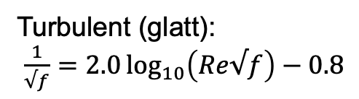
Moody diagram
$$Friksjonsfaktor, f$$
$$Relativ ruhet, k_{s}/D$$
Turbulent (glatt):
$\frac{1}{√f}=2.0\log_{10}\left(Re√f\right)−0.8$
Bilder fra Creative Commons
$$Re_{D}=VD/ν$$

Slide 32
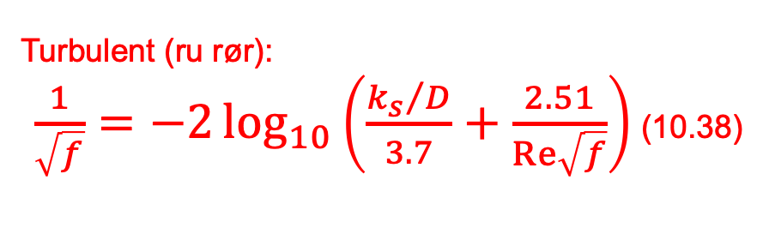
Moody diagram
$$Friksjonsfaktor, f$$
$$Relativ ruhet, k_{s}/D$$
Turbulent (ru rør):
$\frac{1}{\sqrt{f}}=−2\log_{10}\left(\frac{{k_{s}}/D}{3.7}+\frac{2.51}{Re\sqrt{f}}\right)$ (10.38)
Bilder fra Creative Commons
$$Re_{D}=VD/ν$$

Slide 33

Moody diagram
$$Friksjonsfaktor, f$$
$$Relativ ruhet, k_{s}/D$$
Turbulent (ru rør):
$\frac{1}{\sqrt{f}}=−2\log_{10}\left(\frac{{k_{s}}/D}{3.7}+\frac{2.51}{Re\sqrt{f}}\right)$ (10.39)
Bilder fra Creative Commons
$$Re_{D}=VD/ν$$

Slide 34
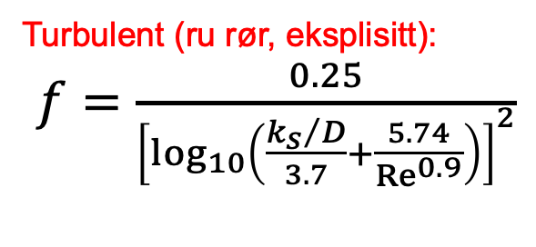
Moody diagram
$$Friksjonsfaktor, f$$
$$Relativ ruhet, k_{s}/D$$
Turbulent (ru rør, eksplisitt):
$f=\frac{0.25}{{\left[\log_{10}\left(\frac{{k_{s}}/D}{3.7}+\frac{5.74}{{Re}^{0.9}}\right)\right]}^{2}}$
Bilder fra Creative Commons
$$Re_{D}=VD/ν$$

Slide 35




Hvordan finne f gitt volumstrøm Q og relative ruhet $k_{s}/D$
1: Regn ut V fra Q eller $\dot{m}$
2: Regn ut Re fra V
$$Relativ ruhet, k_{s}/D$$
$$Friksjonsfaktor, f$$
$$Re_{D}=VD/ν$$
3: Les av Re
Bilder fra Creative Commons

Slide 36
Hvordan finne f gitt volumstrøm Q og relative ruhet $k_{s}/D$
1: Regn ut V fra Q eller $\dot{m}$
2: Regn ut Re fra V
$$Relativ ruhet, k_{s}/D$$
$$Friksjonsfaktor, f$$
4
$$Re_{D}=VD/ν$$
3: Les av Re
Bilder fra Creative Commons

Slide 37
Hvordan finne f gitt volumstrøm Q og relative ruhet $k_{s}/D$
1: Regn ut V fra Q eller $\dot{m}$
2: Regn ut Re fra V
$$Relativ ruhet, k_{s}/D$$
$$Friksjonsfaktor, f$$
5: Les av f
4
$$Re_{D}=VD/ν$$
3: Les av Re
Bilder fra Creative Commons

Slide 38
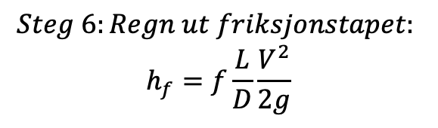
Hvordan finne f gitt volumstrøm Q og relative ruhet $k_{s}/D$
1: Regn ut V fra Q eller $\dot{m}$
2: Regn ut Re fra V
$$Relativ ruhet, k_{s}/D$$
$$Friksjonsfaktor, f$$
5: Les av f
4
$$Steg 6:Regn ut friksjonstapet:$$
$$h_{f}=f\frac{L}{D}\frac{V^{2}}{2g}$$
$$Re_{D}=VD/ν$$
3: Les av Re
Bilder fra Creative Commons

Slide 39
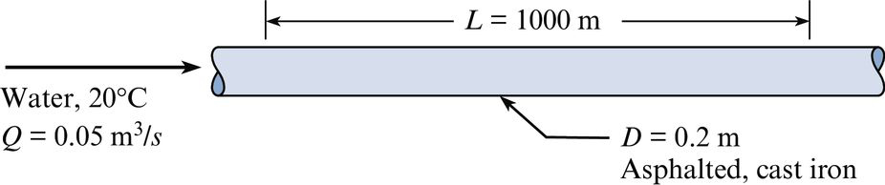
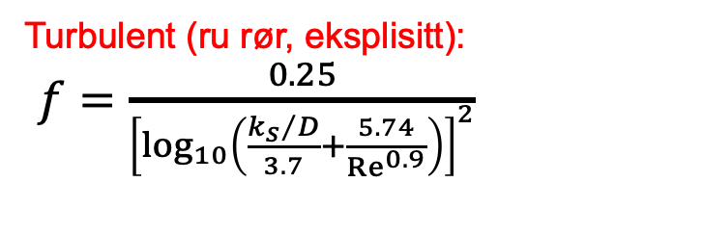
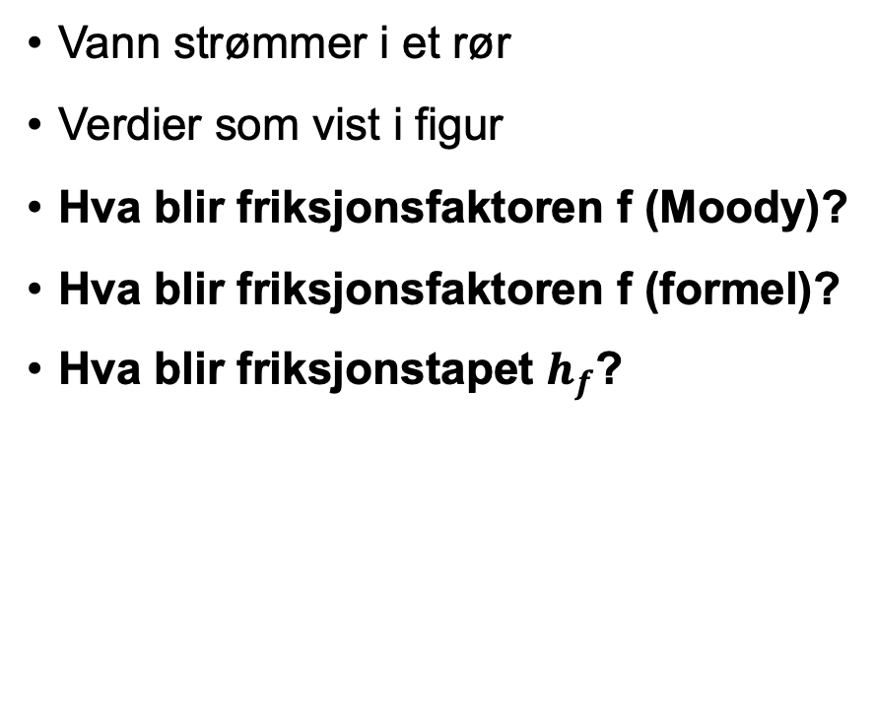
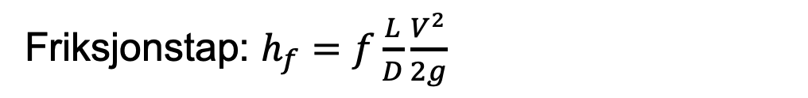
Oppgave: EFM Eksempel 10.3
Turbulent (ru rør, eksplisitt):
$f=\frac{0.25}{{\left[\log_{10}\left(\frac{{k_{s}}/D}{3.7}+\frac{5.74}{{Re}^{0.9}}\right)\right]}^{2}}$
Friksjonstap: $h_{f}=f\frac{L}{D}\frac{V^{2}}{2g}$
Vann strømmer i et rør
Verdier som vist i figur
Hva blir friksjonsfaktoren f (Moody)?
Hva blir friksjonsfaktoren f (formel)?
Hva blir friksjonstapet $h_{f}$?

Slide 40
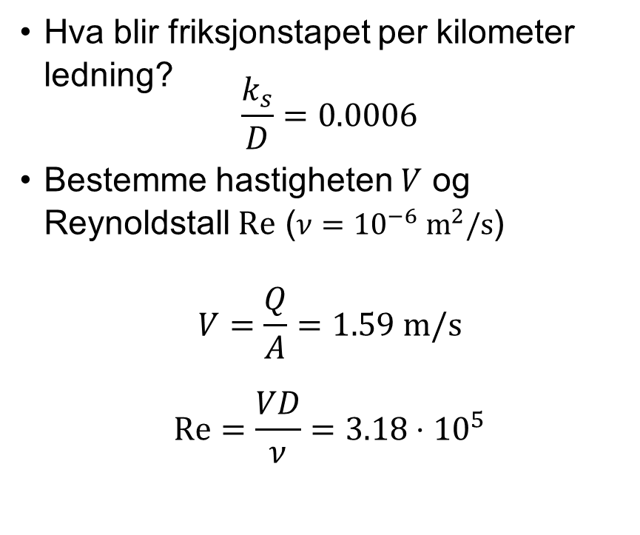
Løsning: EFM Eksempel 10.3
Hva blir friksjonstapet per kilometer ledning?
$$\frac{k_{s}}{D}=0.0006$$
Bestemme hastigheten $V$ og Reynoldstall $Re$ ($ν={10}^{−6} m^{2}/s$)
$$V=\frac{Q}{A}=1.59 m/s$$
$$Re=\frac{VD}{ν}=3.18⋅{10}^{5}$$
Steg 1:
Steg 2:

Slide 41
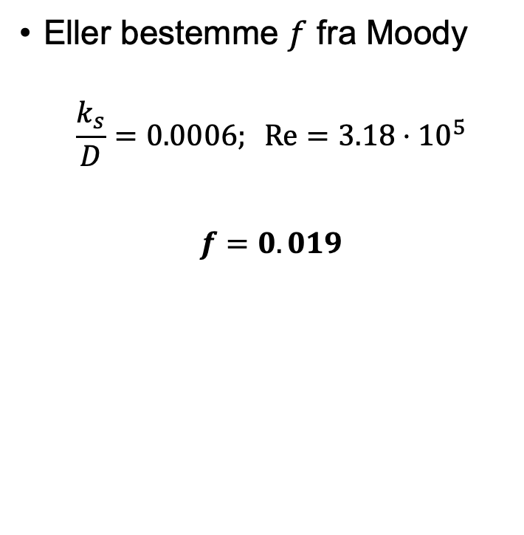
Løsning: EFM Eksempel 10.3
Eller bestemme $f$ fra Moody
$$\frac{k_{s}}{D}=0.0006; Re=3.18⋅{10}^{5}$$
$$f=0.019$$
Steg 5:
4
5
3

Slide 42
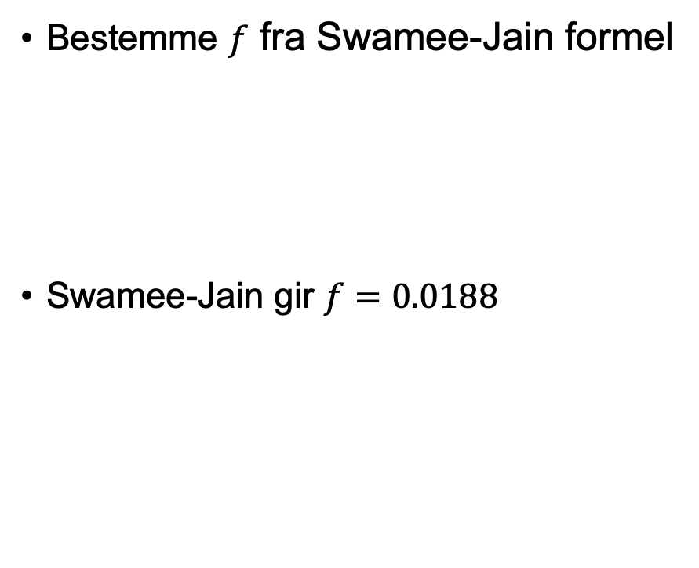
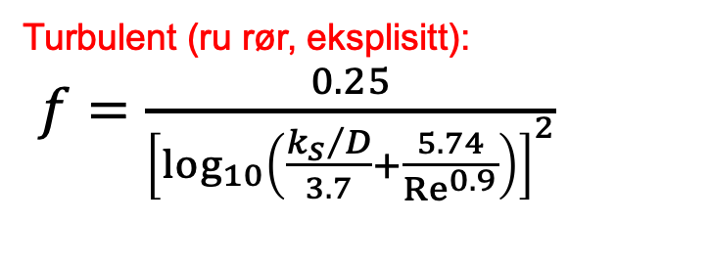
Alternativ metode (formel for f): EFM Eksempel 10.3
Bestemme $f$ fra Swamee-Jain formel
Swamee-Jain gir $f=0.0188$
Turbulent (ru rør, eksplisitt):
$f=\frac{0.25}{{\left[\log_{10}\left(\frac{{k_{s}}/D}{3.7}+\frac{5.74}{{Re}^{0.9}}\right)\right]}^{2}}$

Slide 43

Løsning: EFM Eksempel 10.3
Hva blir friksjonstapet per kilometer ledning?
$$f=0.019$$
Bestemme friksjonstapet
$$h_{f}=f\frac{L}{D}\frac{V^{2}}{2g}=0.019⋅\frac{1000}{0.2}⋅\frac{{1.59}^{2}}{19.62} m$$
$=12 m$ (Steg 6)

Slide 44

EFM Eksempel 10.4 (Type 2 med kjent friksjonstap)
Vi snur på eksempel 10.3
Vann strømmer i et rør
Vi kjenner friksjonstapet per kilometer i stedet for vannføringen
Hva blir vannføringen?
$$\frac{h_{f}}{L}=12.1 promille$$

Slide 45

EFM Eksempel 10.4 (Type 2 med kjent friksjonstap)
Vi snur på eksempel 10.3
Vann strømmer i et rør
Vi kjenner friksjonstapet per kilometer i stedet for vannføringen
Hva blir vannføringen?
$$\frac{h_{f}}{L}=12.1 promille$$

Slide 46

EFM Eksempel 10.4 (Type 2 med kjent friksjonstap)
Alternativ måte
  Å bruke den eksplisitte formelen svarer til å bruke hjelpestørrelsen i toppen av Moody-diagrammet
$$Re\sqrt{f}=\frac{D^{\frac{3}{2}}}{ν}{\left(\frac{2gh_{f}}{L}\right)}^{\frac{1}{2}}=4.36⋅{10}^{4}$$
$$f=0.019$$
3
4
5

Slide 47








EFM Eksempel 10.4 (Type 2 med kjent friksjonstap)
$$\frac{h_{f}}{L}=12.1 promille$$
Hva blir vannføringen?
Fra Moody:
$$f=0.019$$
Fra Darcy-Weisbach:
$$V=\sqrt{\frac{h_{f}}{L}\frac{2g}{f}D}≈1.58 m/s$$
Fra kontinuitetslikningen:
$$Q=\frac{πD^{2}}{4}V≈0.05 m^{3}/s$$
$$\frac{p_{1}}{ρg}+z_{1}+α_{1}\frac{V_{1}^{2}}{2g}+h_{p}=\frac{p_{2}}{ρg}+z_{2}+α_{2}\frac{V^{2}}{2g}+h_{t}+h_{f} \left(+h_{s}\right)$$
$$h_{f}=f\frac{L}{D}⋅\frac{V^{2}}{2g}$$
$$Q=\frac{πD^{2}}{4}V$$
$$Re=\frac{VD}{ν}$$
$$\frac{1}{\sqrt{f}}=−2\log_{10}\left(\frac{{k_{s}}/D}{3.7}+\frac{2.51}{Re\sqrt{f}}\right)$$
Unntak: Hvis $h_{f}$ er kjent, kan man finne et eksplisitt uttrykk for $Q$
$$Q=−\frac{πD^{5/2}}{2}\sqrt{2gh_{f}/L}\log_{10}\left(\frac{{k_{s}}/D}{3.7}+\frac{2.51ν}{D^{3/2}\sqrt{2{gh}_{f}/L}}\right)$$

Slide 48


EFM Eksempel 10.4 (Type 2 med kjent friksjonstap)
$$\frac{h_{f}}{L}=12.1 promille$$
Hva blir vannføringen?
Friksjonstapet er kjent – vi kan bruke en eksplisitt formel
$$Q=−\frac{πD^{5/2}}{2}\sqrt{2gh_{f}/L}\log_{10}\left(\frac{{k_{s}}/D}{3.7}+\frac{2.51ν}{D^{3/2}\sqrt{2{gh}_{f}/L}}\right)$$
$$=−\frac{π{⋅0.2}^{\frac{5}{2}}}{2}\sqrt{19.62⋅0.0121}⋅$$
$$\log_{10}\left(\frac{0.0006}{3.7}+\frac{2.51⋅{10}^{−6}}{{0.2}^{3/2}\sqrt{19.62⋅0.0121}}\right) m^{3}/s$$
$$=0.05 m^{3}/s$$
Unntak: Hvis $h_{f}$ er kjent, kan man finne et eksplisitt uttrykk for $Q$
$$Q=−\frac{πD^{5/2}}{2}\sqrt{2gh_{f}/L}\log_{10}\left(\frac{{k_{s}}/D}{3.7}+\frac{2.51ν}{D^{3/2}\sqrt{2{gh}_{f}/L}}\right)$$
(10.40)

Slide 49






EFM Eksempel 10.5 (Type 2 med ukjent friksjonstap)
Vann strømmer ut av en tank og gjennom et rør som vist
Bruk $ν=1.00⋅{10}^{−6} m^{2}/s$
Sett $α=1$ og se bort fra singulærtap
Hva blir vannføringen?
$$\frac{p_{1}}{ρg}+z_{1}+α_{1}\frac{V_{1}^{2}}{2g}+h_{p}=\frac{p_{2}}{ρg}+z_{2}+α_{2}\frac{V^{2}}{2g}+h_{t}+h_{f} \left(+h_{s}\right)$$
$$h_{f}=f\frac{L}{D}⋅\frac{V^{2}}{2g}$$
$$Q=\frac{πD^{2}}{4}V$$
$$Re=\frac{VD}{ν}$$

Slide 50

EFM Eksempel 10.5 (Type 2 med ukjent friksjonstap)
Med Moody-diagrammet:
Fra $k_{s}/D=9.2⋅{10}^{−5}:f=0.0117$ ved å gå horisontalt fra høyre til venstre i Moody-diagrammet
Fra EL med $f=0.0117$ får vi $V=10.81 m/s$ og får dermed $Re=5.4⋅{10}^{6}$
Følger kurven fra $k_{s}/D=9.2⋅{10}^{−5}$ til den skjærer riktig $Re$
Leser av $f≈0.012$
Begrenset grafisk nøyaktighet
For høye $Re$: God tilnærming ved å bruke $f$-verdi basert på $Re→∞$
4
3
1
2

Slide 51






EFM Eksempel 10.5 (Type 2 med ukjent friksjonstap)
$$\frac{p_{1}}{ρg}+z_{1}+α_{1}\frac{V_{1}^{2}}{2g}+h_{p}=\frac{p_{2}}{ρg}+z_{2}+α_{2}\frac{V^{2}}{2g}+h_{t}+h_{f} \left(+h_{s}\right)$$
Hva blir vannføringen?
Energilikningen blir
$$z_{1}=z_{2}+\frac{V^{2}}{2g}+h_{f}$$
$$60 m=40 m+\frac{V^{2}}{2g}+h_{f}$$
Kombinerer med Darcy-Weisbach
$$20 m=\frac{V^{2}}{2g}+f\frac{L}{D}\frac{V^{2}}{2g}$$
$$h_{f}=f\frac{L}{D}⋅\frac{V^{2}}{2g}$$
$$Q=\frac{πD^{2}}{4}V$$
$$Re=\frac{VD}{ν}$$
$$\frac{1}{\sqrt{f}}=−2\log_{10}\left(\frac{{k_{s}}/D}{3.7}+\frac{2.51}{Re\sqrt{f}}\right)$$

Slide 52

EFM Eksempel 10.5 (Type 2 med ukjent friksjonstap)
$$\frac{p_{1}}{ρg}+z_{1}+α_{1}\frac{V_{1}^{2}}{2g}+h_{p}=\frac{p_{2}}{ρg}+z_{2}+α_{2}\frac{V^{2}}{2g}+h_{t}+h_{f} \left(+h_{s}\right)$$
EL + Darcy-Weisbach
$$20 m=\frac{V^{2}}{2g}+f\frac{L}{D}\frac{V^{2}}{2g}$$
Setter $Re$ inn i $C−W$
$$\frac{1}{\sqrt{f}}=−2\log_{10}\left(\frac{{k_{s}}/D}{3.7}+\frac{2.51ν}{VD\sqrt{f}}\right)$$
To likninger med to ukjente – må løses numerisk
$$h_{f}=f\frac{L}{D}⋅\frac{V^{2}}{2g}$$
$$Q=\frac{πD^{2}}{4}V$$
$$Re=\frac{VD}{ν}$$
$$\frac{1}{\sqrt{f}}=−2\log_{10}\left(\frac{{k_{s}}/D}{3.7}+\frac{2.51}{Re\sqrt{f}}\right)$$

Slide 53

EFM Eksempel 10.5 (Type 2 med ukjent friksjonstap)
$$\frac{p_{1}}{ρg}+z_{1}+α_{1}\frac{V_{1}^{2}}{2g}+h_{p}=\frac{p_{2}}{ρg}+z_{2}+α_{2}\frac{V^{2}}{2g}+h_{t}+h_{f} \left(+h_{s}\right)$$
$$20 m=\frac{V^{2}}{2g}+f\frac{L}{D}\frac{V^{2}}{2g}$$
$$\frac{1}{\sqrt{f}}=−2\log_{10}\left(\frac{{k_{s}}/D}{3.7}+\frac{2.51ν}{VD\sqrt{f}}\right)$$
Begynn med å gjette på $f$ ved å anta $Re⟹∞$ ($k_{s}/D=9.2⋅{10}^{−5}$)
$$f=\frac{1}{4{\left[\log_{10}\left(\frac{{k_{s}}/D}{3.7}\right)\right]}^{2}}=0.0117$$
$$h_{f}=f\frac{L}{D}⋅\frac{V^{2}}{2g}$$
$$Q=\frac{πD^{2}}{4}V$$
$$Re=\frac{VD}{ν}$$
$$\frac{1}{\sqrt{f}}=−2\log_{10}\left(\frac{{k_{s}}/D}{3.7}+\frac{2.51}{Re\sqrt{f}}\right)$$

Slide 54

EFM Eksempel 10.5 (Type 2 med ukjent friksjonstap)
$$\frac{p_{1}}{ρg}+z_{1}+α_{1}\frac{V_{1}^{2}}{2g}+h_{p}=\frac{p_{2}}{ρg}+z_{2}+α_{2}\frac{V^{2}}{2g}+h_{t}+h_{f} \left(+h_{s}\right)$$
$$Gjetning basert på ruhet: f=0.0117$$
$$20 m=\frac{V^{2}}{2g}+f\frac{L}{D}\frac{V^{2}}{2g}$$
$$\frac{1}{\sqrt{f}}=−2\log_{10}\left(\frac{{k_{s}}/D}{3.7}+\frac{2.51ν}{VD\sqrt{f}}\right)$$
Fra EL med $f=0.0117$ får vi $V=10.81 m/s$
Fra C-W med $V=10.81 m/s$ får vi $f=0.0121$
Fra EL med $f=0.0121$ får vi $V=10.71 m/s$
Fra C-W med $V=10.71 m/s$ får vi $f=0.0122$
Fra EL med $f=0.0122$ får vi $V=10.70 m/s$
Fra C-W med $V=10.70 m/s$ får vi $f=0.0122$
$$h_{f}=f\frac{L}{D}⋅\frac{V^{2}}{2g}$$
Iterasjoner
$$Q=\frac{πD^{2}}{4}V$$
$$Re=\frac{VD}{ν}$$
$$\frac{1}{\sqrt{f}}=−2\log_{10}\left(\frac{{k_{s}}/D}{3.7}+\frac{2.51}{Re\sqrt{f}}\right)$$
OK!

Slide 55



EFM Eksempel 10.5 (Type 2 med ukjent friksjonstap)
$$\frac{p_{1}}{ρg}+z_{1}+α_{1}\frac{V_{1}^{2}}{2g}+h_{p}=\frac{p_{2}}{ρg}+z_{2}+α_{2}\frac{V^{2}}{2g}+h_{t}+h_{f} \left(+h_{s}\right)$$
Numerisk løsning har gitt hastigheten $V=10.70 m/s$ og $f=0.0122$
Vi får
$$Q=\frac{πD^{2}}{4}V=2.10 m^{3}/s$$
$$h_{f}=f\frac{L}{D}⋅\frac{V^{2}}{2g}$$
$$Q=\frac{πD^{2}}{4}V$$
$V$ fra numerisk løsning
$$Re=\frac{VD}{ν}$$
$$\frac{1}{\sqrt{f}}=−2\log_{10}\left(\frac{{k_{s}}/D}{3.7}+\frac{2.51}{Re\sqrt{f}}\right)$$

Slide 56


Ta gjerne en kikk på Oblig 2–2020, oppgave 2a–2d
Type 1
Type 2
Type 3
Type X

